Slide 1
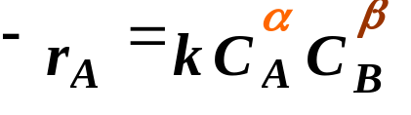
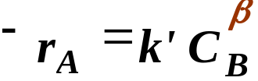

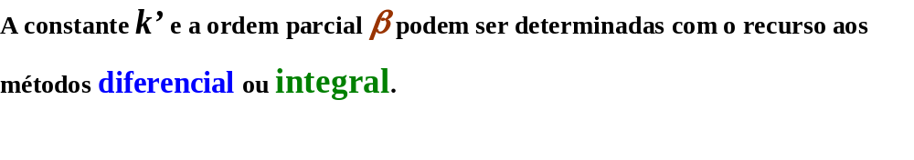
Determinação de ordens parciais de reacção
Método das concentrações de excesso
Fazem-se experiências em que C_{A} >> C_{B}
Neste caso B é o reagente limitante
C_{A} ≈ Constante

Slide 2
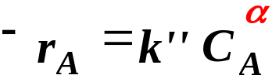

Numa segunda fase, fazem-se experiências em que:
C_{B} >> C_{A}
Neste caso A é o reagente limitante
C_{B} ≈ Constante

Slide 3
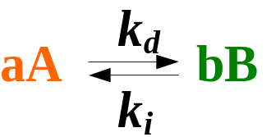
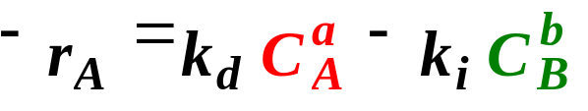

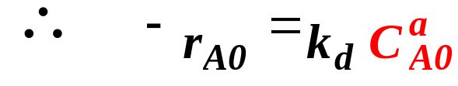

Reacções reversíveis - determinação das constantes cinéticas directa e inversa
Método das velocidades iniciais
Lei cinética (A como reagente de partida):
Exemplo:
Para se determinar k_{i} e b, fazem-se experiências usando-se B como reagente de partida

Slide 4
Determinação das velocidades iniciais
Exemplo: dados obtidos em reactor Batch
C
A
ln (
-
r
A0
)
C
A01
ln (
-
r
A01
)
C
A02
ln (
-
r
A02
)
a
C
A03
ln (
-
r
)
A03
ln k
d
ln C
A03
ln C
A02
ln C
A01
ln C
-
r
A0
A01
t
-
r
A02
-
r
A03

Slide 5

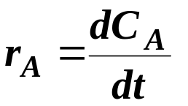
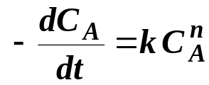
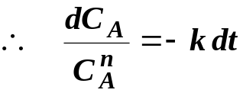
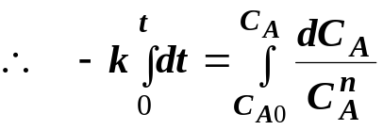
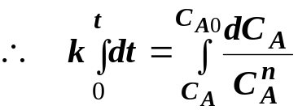
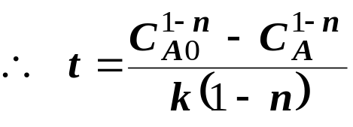
Ordem global de reacção – método dos tempos de meia vida
Tempo de meia vida – t_{1/2} – tempo necessário para que a concentração do reagente se reduza a metade
Exemplo:
Lei cinética (reacção de ordem n):
Balanço molar ao reactor Batch:

Slide 6
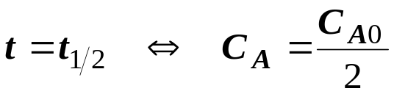
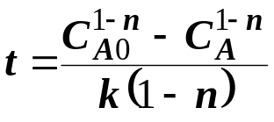
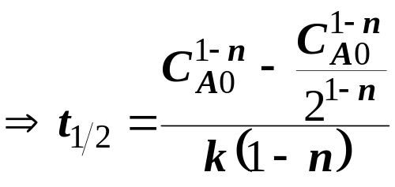
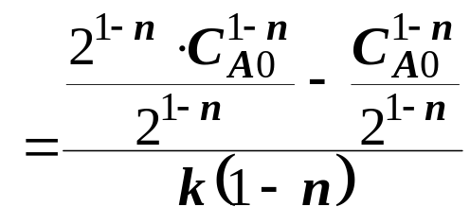
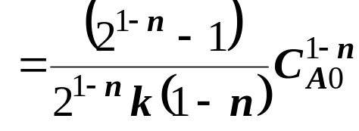
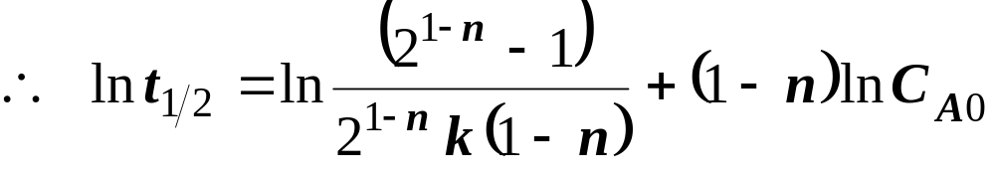
Ao tempo de meia vida:
(1-n) =declive
l
n
t
1
/2
n
> 1
n
<
1
n
≈
1
1
-
n
l
n
C
A
0

